Slide 1





Statistical methods for analysing logistics data
Napovedovanje povpraševanja, vizualizacija in inženiring časovnih vrst v dobavnih verigah
Predavanja
BAS4SC
Veščine poslovne analitike
za prihodnost oskrbovalnih verig
Financirano s strani Evropske unije. Izražena stališča in mnenja so zgolj stališča in mnenja avtorja(-ev) in ni nujno, da odražajo stališča in mnenja Evropske unije ali Evropske izvajalske agencije za izobraževanje in kulturo (EACEA). Zanje ne moreta biti odgovorna niti Evropska unija niti EACEA.
Številka projekta – 2022-1-PL01-KA220-HED-000088856

Slide 2
Agenda
Kaj je napovedovanje povpraševanja?
Kako lahko učinkovito vizualiziramo in sklepamo o podatkih o kupcih?
Kako izvesti inženiring značilnosti časovnih vrst?
Financirano s strani Evropske unije. Izražena stališča in mnenja so zgolj stališča in mnenja avtorja(-ev) in ni nujno, da odražajo stališča in mnenja Evropske unije ali Evropske izvajalske agencije za izobraževanje in kulturo (EACEA). Zanje ne moreta biti odgovorna niti Evropska unija niti EACEA.

Slide 3
Kaj je povpraševanje strank in napovedovanje povpraševanja?
Povpraševanje končnega kupca sproži celotno dobavno verigo, zato je ključna sestavina za načrtovanje vseh logističnih procesov v dobavni verigi. Razumevanje in napovedovanje povpraševanja kupcev je ključnega pomena za vodje dobavne verige, saj neposredno vpliva na učinkovitost in uspešnost delovanja dobavne verige (Syntetos et al., 2016). Natančni modeli napovedovanja povpraševanja so bistveni za načrtovanje in razporeditev logističnih dejavnosti, saj z zanesljivimi ocenami povpraševanja strank pomagajo pri zmanjševanju logističnih stroškov (Mircetic et al., 2017).
Napovedovanje povpraševanja v oskrbovalnih verigah presega preprosto napovedovanje zahtev po povpraševanju na eni točki. Vključuje kompleksne izzive, kot sta usklajevanje dobavne verige in zagotavljanje učinkovite izmenjave informacij med več deležniki (Syntetos et al., 2016). Ta kompleksnost je posledica negotovosti, ki je neločljivo povezana s povpraševanjem in na katero vplivajo različni dejavniki, zaradi česar je upravljanje dobavne verige še posebej zahtevno (Rostami-Tabar, 2013). Menedžerji morajo te negotovosti obravnavati, da lahko uspešno načrtujejo in
Financirano s strani Evropske unije. Izražena stališča in mnenja so zgolj stališča in mnenja avtorja(-ev) in ni nujno, da odražajo stališča in mnenja Evropske unije ali Evropske izvajalske agencije za izobraževanje in kulturo (EACEA). Zanje ne moreta biti odgovorna niti Evropska unija niti EACEA.

Slide 4
Kaj je povpraševanje strank in napovedovanje povpraševanja?
Eden največjih izzivov sodobnih oskrbovalnih verig je negotovost povpraševanja. To vprašanje je bilo izpostavljeno med nedavno pandemijo COVID-19, ki je povzročila obsežne motnje ter zapletla načrtovanje in nadzor dobavne verige (Nikolopoulos et al., 2020). Pri napovedovanju povpraševanja ne gre le za ocenjevanje prihodnjega povpraševanja, temveč vključuje tudi napovedovanje povpraševanja po številnih postavkah v dobavni verigi. Napovedovalci pogosto ekstrapolirajo podatke o časovnih vrstah za vsako skladiščno enoto (SKU) posebej, kar zahteva podrobno in natančno analizo podatkov (Mircetic et al., 2022).
V praksi lahko napovedovanje povpraševanja v oskrbovalnih verigah ponazorimo s tem, kako trgovci na drobno uporabljajo podatke s prodajnih mest za izdelavo napovedi na ravni posamezne trgovine. Ta pristop poudarja potrebo po natančnem zbiranju in analizi podatkov za napovedovanje povpraševanja kupcev na podrobni ravni, kar zagotavlja odzivnost in učinkovitost delovanja dobavne verige (Mircetic et al., 2022). Učinkovitost teh prizadevanj za napovedovanje je ključnega pomena za ohranjanje usklajenosti dobavne verige in zmanjševanje stroškov.
Financirano s strani Evropske unije. Izražena stališča in mnenja so zgolj stališča in mnenja avtorja(-ev) in ni nujno, da odražajo stališča in mnenja Evropske unije ali Evropske izvajalske agencije za izobraževanje in kulturo (EACEA). Zanje ne moreta biti odgovorna niti Evropska unija niti EACEA.

Slide 5
Kaj je povpraševanje strank in napovedovanje povpraševanja?
Zaradi spremenljivosti in negotovosti, povezanih s povpraševanjem, je to zahtevni vidik upravljanja dobavne verige. Če bi bilo povpraševanje strank konstantno ali bi ga bilo mogoče zanesljivo napovedati, bi bilo poslovanje dobavne verige veliko preprostejše. Ker pa povpraševanje niha in je pogosto nepredvidljivo, je natančno napovedovanje nujno za preprečevanje motenj in neučinkovitosti (Syntetos et al., 2016). Uspešnost delovanja dobavne verige je odvisna od sposobnosti predvidevanja teh nihanj in učinkovitega odzivanja nanje.
Sposobnost natančnega napovedovanja povpraševanja kupcev je ključni dejavnik uspešnosti oskrbovalnih verig. Ne vpliva le na stroške in učinkovitost logistike, temveč ima tudi ključno vlogo pri zagotavljanju, da so operacije oskrbne verige dobro usklajene in se odzivajo na zahteve trga. Ker postajajo oskrbovalne verige vse bolj zapletene in medsebojno povezane, se bo pomen napovedovanja povpraševanja in z njim povezanih izzivov še povečeval.
Financirano s strani Evropske unije. Izražena stališča in mnenja so zgolj stališča in mnenja avtorja(-ev) in ni nujno, da odražajo stališča in mnenja Evropske unije ali Evropske izvajalske agencije za izobraževanje in kulturo (EACEA). Zanje ne moreta biti odgovorna niti Evropska unija niti EACEA.

Slide 6
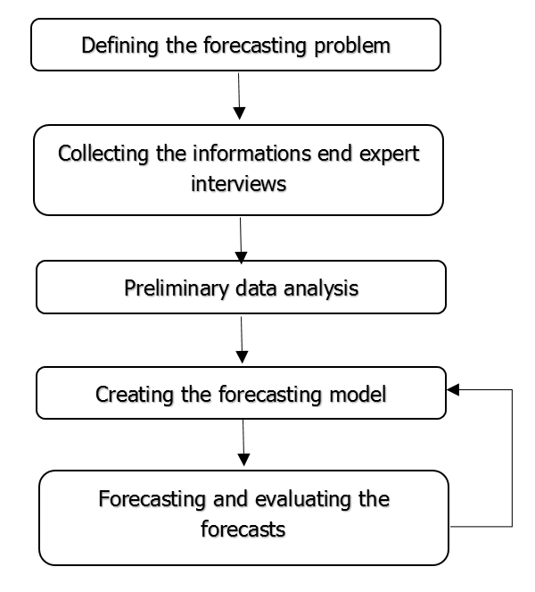
Napovedovanje povpraševanja v živilski industriji
Opredelitev problema napovedovanja
Zbiranje informacij in razgovori s strokovnjaki
Predhodna analiza podatkov
Oblikovanje modela napovedovanja
Napovedovanje in vrednotenje napovedi
Slika 1. Osnovni koraki za pravilno izvajanje napovedi v podjetju
Financirano s strani Evropske unije. Izražena stališča in mnenja so zgolj stališča in mnenja avtorja(-ev) in ni nujno, da odražajo stališča in mnenja Evropske unije ali Evropske izvajalske agencije za izobraževanje in kulturo (EACEA). Zanje ne moreta biti odgovorna niti Evropska unija niti EACEA.

Slide 7
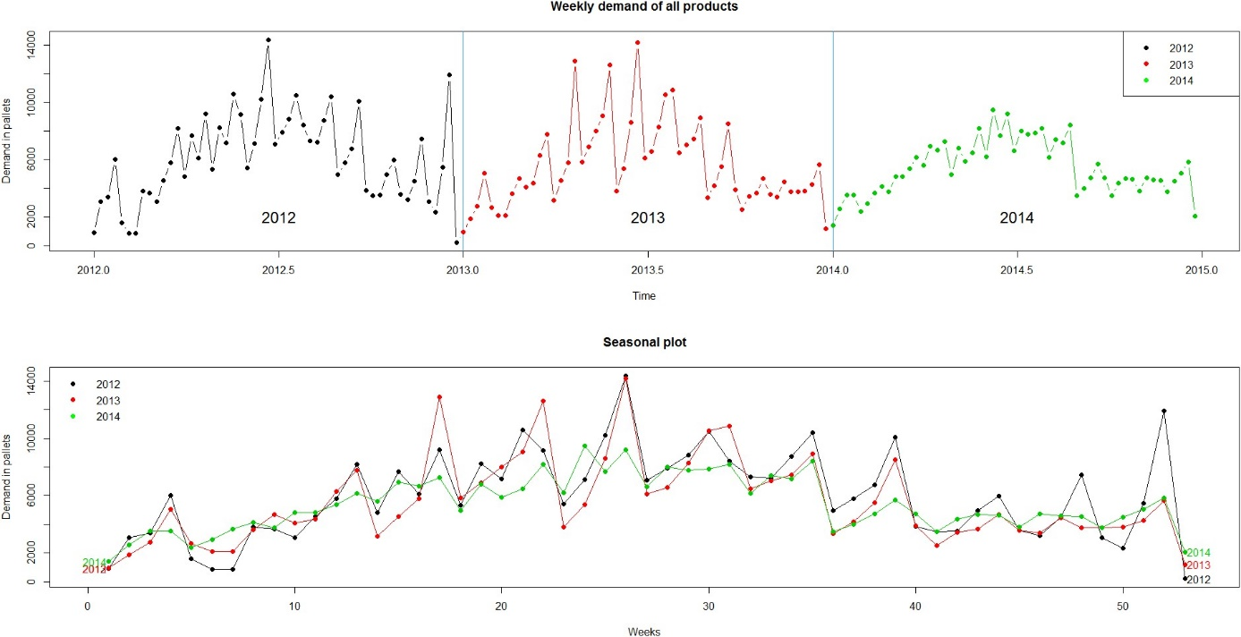
Napovedovanje povpraševanja v živilski industriji
Slika 2. Podatki o povpraševanju za opazovano živilsko podjetje..
Financirano s strani Evropske unije. Izražena stališča in mnenja so zgolj stališča in mnenja avtorja(-ev) in ni nujno, da odražajo stališča in mnenja Evropske unije ali Evropske izvajalske agencije za izobraževanje in kulturo (EACEA). Zanje ne moreta biti odgovorna niti Evropska unija niti EACEA.

Slide 8
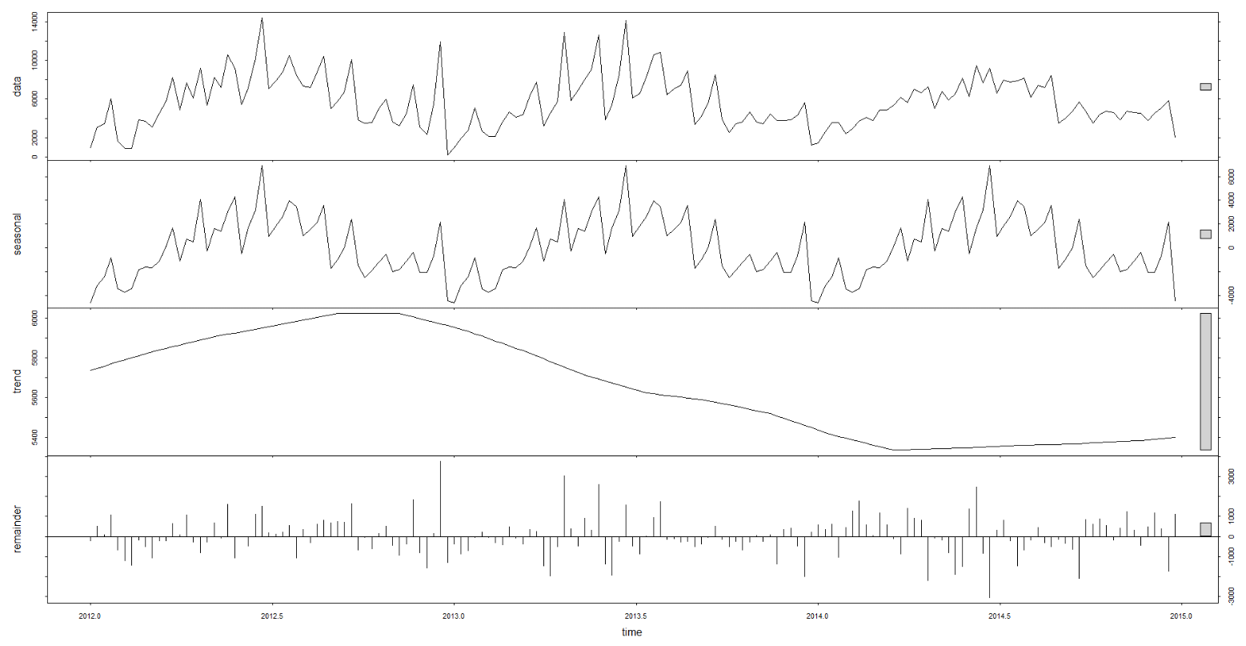
Napovedovanje povpraševanja v živilski industriji
Slika 3. Razčlenitev STL podatkov o povpraševanju.
Financirano s strani Evropske unije. Izražena stališča in mnenja so zgolj stališča in mnenja avtorja(-ev) in ni nujno, da odražajo stališča in mnenja Evropske unije ali Evropske izvajalske agencije za izobraževanje in kulturo (EACEA). Zanje ne moreta biti odgovorna niti Evropska unija niti EACEA.

Slide 9
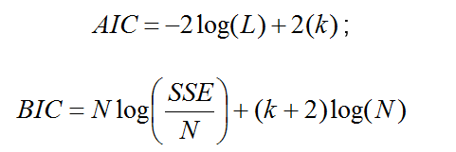
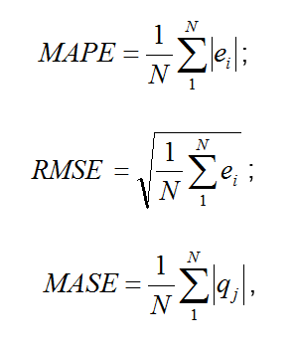
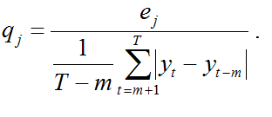
Napovedovanje povpraševanja v živilski industriji
Financirano s strani Evropske unije. Izražena stališča in mnenja so zgolj stališča in mnenja avtorja(-ev) in ni nujno, da odražajo stališča in mnenja Evropske unije ali Evropske izvajalske agencije za izobraževanje in kulturo (EACEA). Zanje ne moreta biti odgovorna niti Evropska unija niti EACEA.

Slide 10
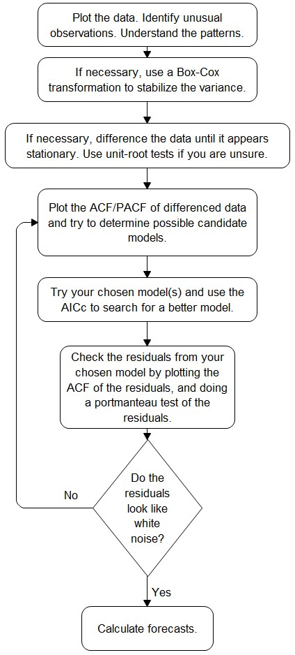
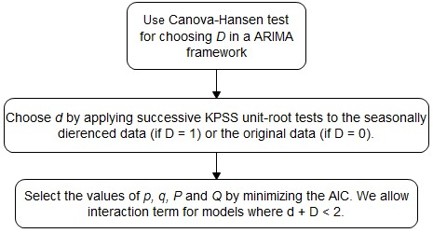
Napovedovanje povpraševanja v živilski industriji
Podatke prikažite na grafikonu. Opredelite nenavadna opažanja. Razumite vzorce.
Po potrebi uporabite Box-Coxovo transformacijo za stabilizacijo variance.
Uporaba testa Canova-Hansen za izbiro D v okviru ARIMA
Po potrebi podatke spreminjajte, dokler se ne pojavijo v mirujočem stanju. Če niste prepričani, uporabite teste s koreninami na enoto.
Izdelajte graf ACF/PACF diferenciranih podatkov in poskusite določiti možne kandidatne modele.
Izberite d z uporabo zaporednih KPSS testov enotnega korena za sezonsko diferencirane podatke (če je D = 1) ali izvirne podatke (če je D = 0).
Preizkusite izbrane modele in uporabite AICc za iskanje boljšega modela.
Izberite vrednosti p, q, P in Q z minimiziranjem AIC. Za modele, pri katerih je d + D < 2, dovolimo interakcijski izraz.
Preverite ostanke izbranega modela tako, da izrišete ACF ostankov in opravite portmanteau test teh ostankov.
Ne
Ali
ostanki izgledajo kot
beli
zvok?
Da
Izračunaj napovedi.
Financirano s strani Evropske unije. Izražena stališča in mnenja so zgolj stališča in mnenja avtorja(-ev) in ni nujno, da odražajo stališča in mnenja Evropske unije ali Evropske izvajalske agencije za izobraževanje in kulturo (EACEA). Zanje ne moreta biti odgovorna niti Evropska unija niti EACEA.

Slide 11
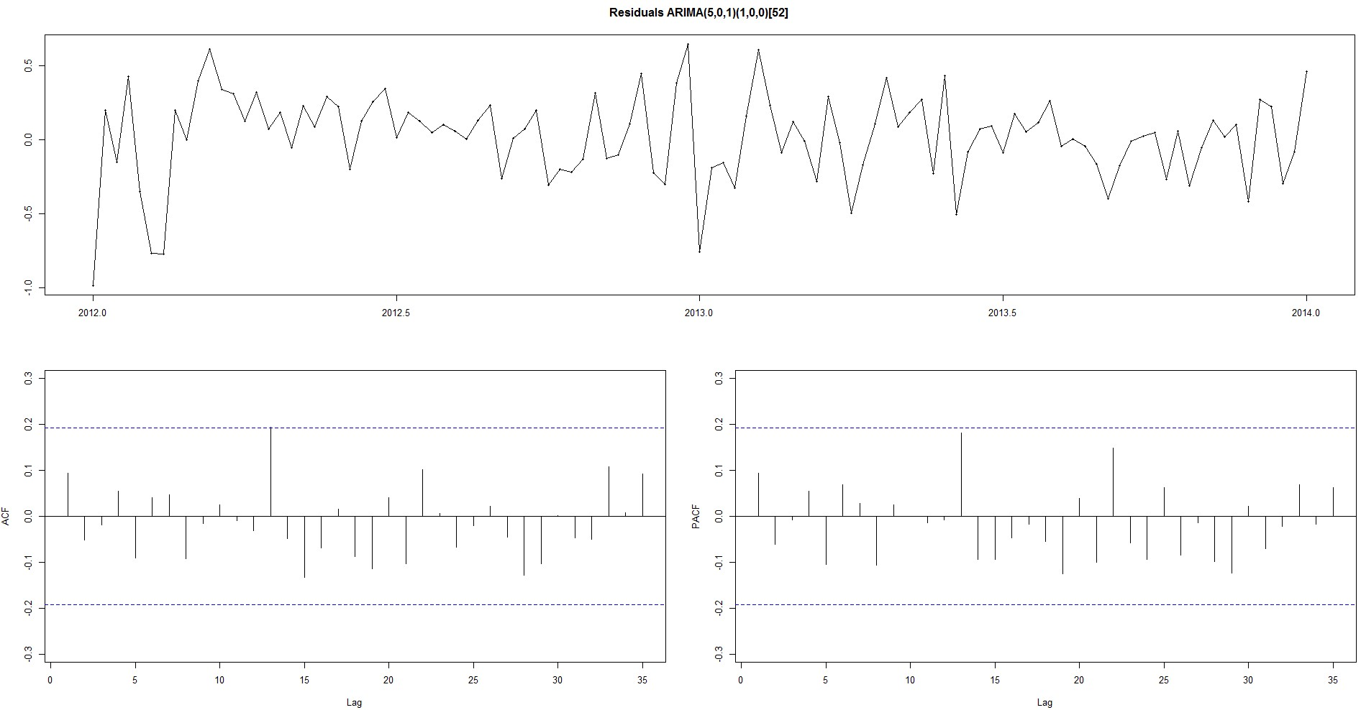
Napovedovanje povpraševanja v živilski industriji
Financirano s strani Evropske unije. Izražena stališča in mnenja so zgolj stališča in mnenja avtorja(-ev) in ni nujno, da odražajo stališča in mnenja Evropske unije ali Evropske izvajalske agencije za izobraževanje in kulturo (EACEA). Zanje ne moreta biti odgovorna niti Evropska unija niti EACEA.

Slide 12
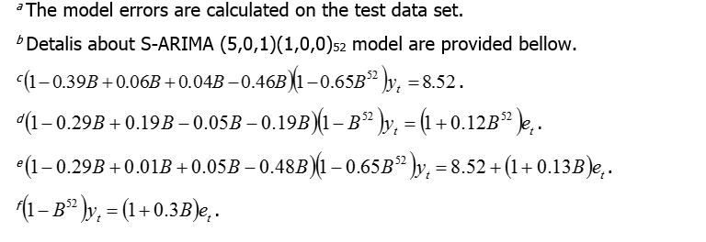
Napovedovanje povpraševanja v živilski industriji
Modelsª | RMSE | MAPE | MASE | AIC | BIC
S-ARIMA (5,0,1)(1,0,0)₅₂^{b} | 1023 | 14.18 % | 0.60 % | 86.62 | 110.50
S-ARIMA (4,0,0)(1,0,0)₅₂^{c} | 1041 | 14.53 % | 0.62 % | 86.73 | 105.31
S-ARIMA (4,0,0)(0,1,1)₅₂^{d} | 1882 | 22.12 % | 1.05 % | 41.74 | 53.560
S-ARIMA (4,0,1)(1,0,0)₅₂e | 1050 | 14.18 % | 0.60 % | 88.23 | 109.47
S-ARIMA (0,0,1)(0,1,0)₅₂^{f} | 1797 | 21.42 % | 1.02 % | 36.52 | 40.460
Financirano s strani Evropske unije. Izražena stališča in mnenja so zgolj stališča in mnenja avtorja(-ev) in ni nujno, da odražajo stališča in mnenja Evropske unije ali Evropske izvajalske agencije za izobraževanje in kulturo (EACEA). Zanje ne moreta biti odgovorna niti Evropska unija niti EACEA.

Slide 13
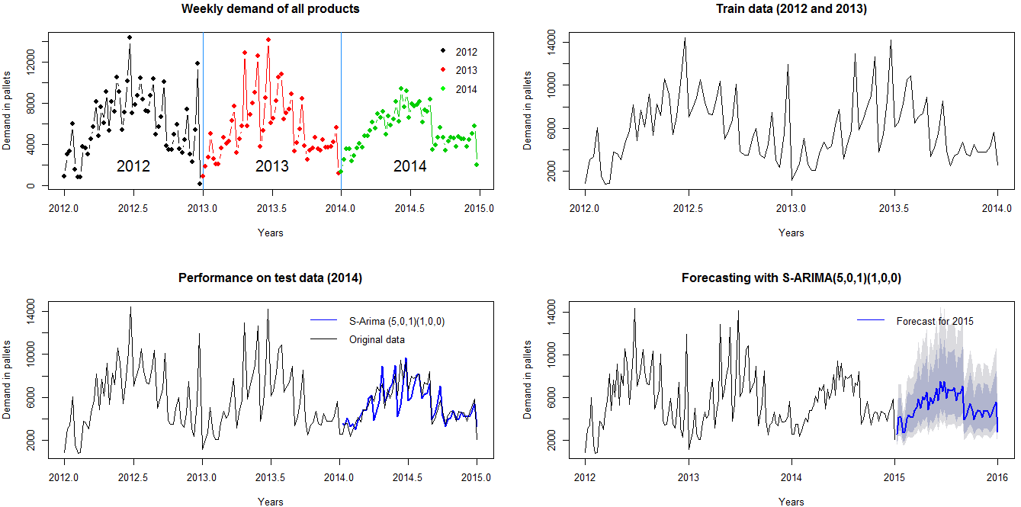
Napovedi o prihodnjem povpraševanju
Slika 4. Usposabljanje, testiranje in napovedano povpraševanje modela S-ARIMA (5,0,1)(1,0,0)₅₂ model.
Financirano s strani Evropske unije. Izražena stališča in mnenja so zgolj stališča in mnenja avtorja(-ev) in ni nujno, da odražajo stališča in mnenja Evropske unije ali Evropske izvajalske agencije za izobraževanje in kulturo (EACEA). Zanje ne moreta biti odgovorna niti Evropska unija niti EACEA.

Slide 14
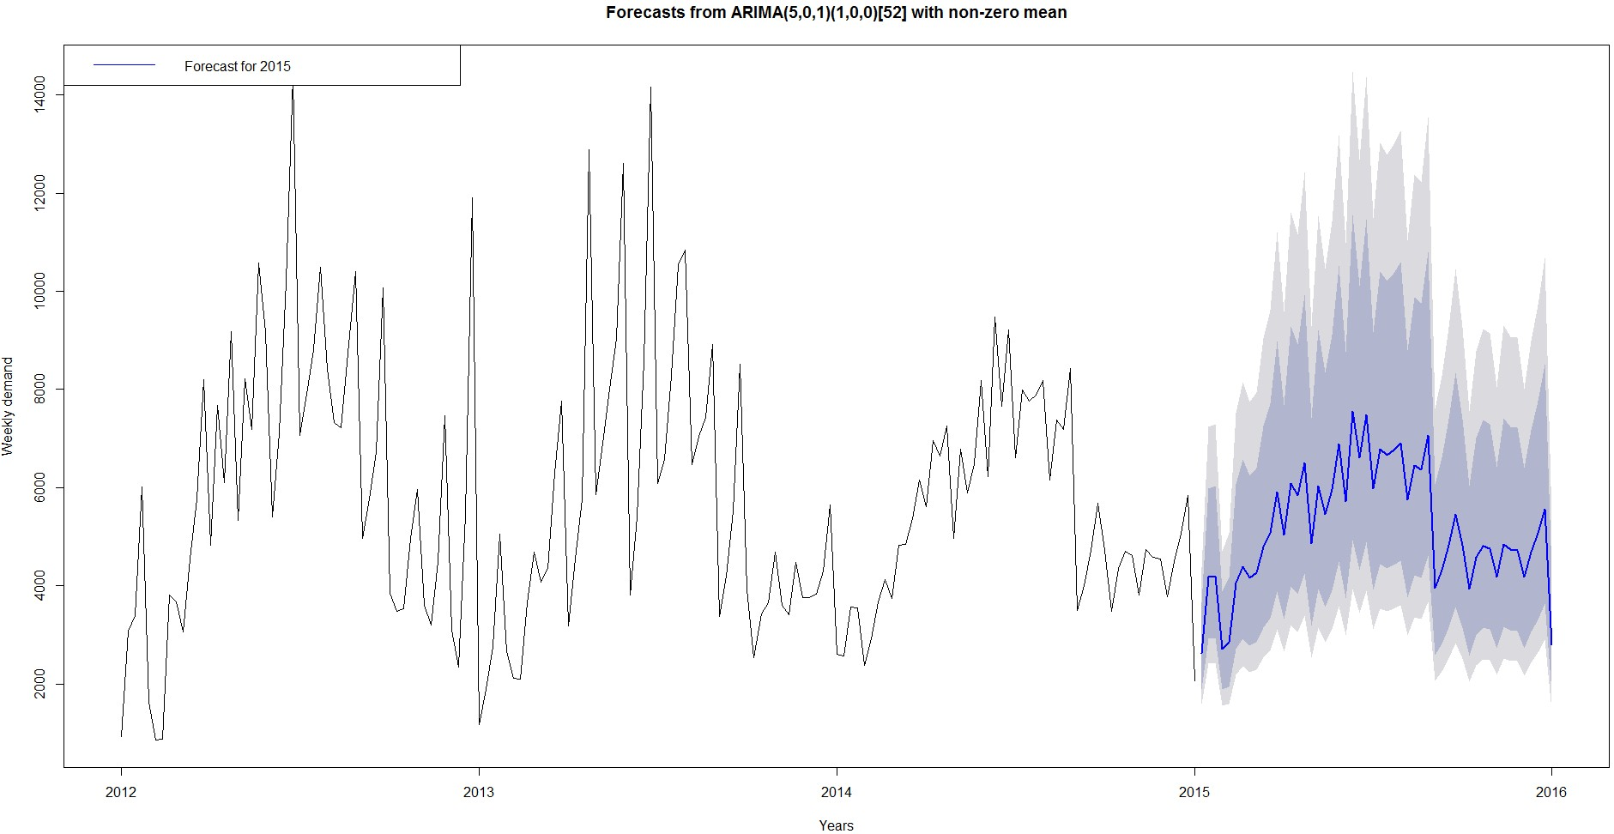
Napovedovanje povpraševanja v živilski industriji
Financirano s strani Evropske unije. Izražena stališča in mnenja so zgolj stališča in mnenja avtorja(-ev) in ni nujno, da odražajo stališča in mnenja Evropske unije ali Evropske izvajalske agencije za izobraževanje in kulturo (EACEA). Zanje ne moreta biti odgovorna niti Evropska unija niti EACEA.

Slide 15
Povzetek
Povpraševanje strank je glavno gonilo delovanja dobavne verige.
Natančno napovedovanje povpraševanja je bistvenega pomena za zmanjšanje logističnih stroškov.Napovedovanje povpraševanja vključuje zapleteno usklajevanje med deležniki dobavne verige.
Zaradi negotovosti povpraševanja je upravljanje dobavne verige zahtevno.Pandemija COVID-19 je poudarila pomen obvladovanja negotovosti povpraševanja.
Učinkovito obvladovanje teh negotovosti je ključnega pomena za uspeh dobavne verige.
Najnatančnejši model je bil model S-ARIMA (5,0,1)(1,0,0)_{52.}
Financirano s strani Evropske unije. Izražena stališča in mnenja so zgolj stališča in mnenja avtorja(-ev) in ni nujno, da odražajo stališča in mnenja Evropske unije ali Evropske izvajalske agencije za izobraževanje in kulturo (EACEA). Zanje ne moreta biti odgovorna niti Evropska unija niti EACEA.

Slide 16
Najlepša hvala za vašo pozornost
Financirano s strani Evropske unije. Izražena stališča in mnenja so zgolj stališča in mnenja avtorja(-ev) in ni nujno, da odražajo stališča in mnenja Evropske unije ali Evropske izvajalske agencije za izobraževanje in kulturo (EACEA). Zanje ne moreta biti odgovorna niti Evropska unija niti EACEA.

